Slide 1

CHÀO MỪNG CÁC CON
ĐẾN VỚI TIẾT HỌC

Slide 2

Thứ năm ngày 14 tháng 10 năm 2021
Toán
Luyện tập ( tiết 1)

Slide 3


















Khởi động

Slide 4
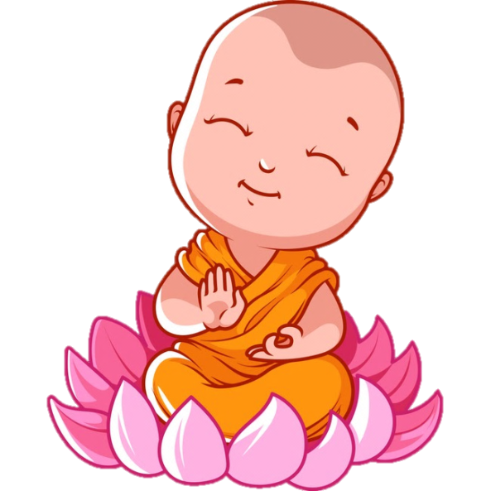
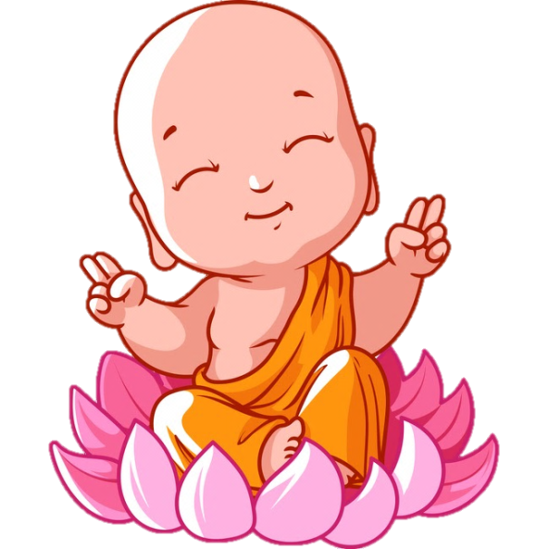


Ngộ Không thật
Ngộ Không giả

Slide 5

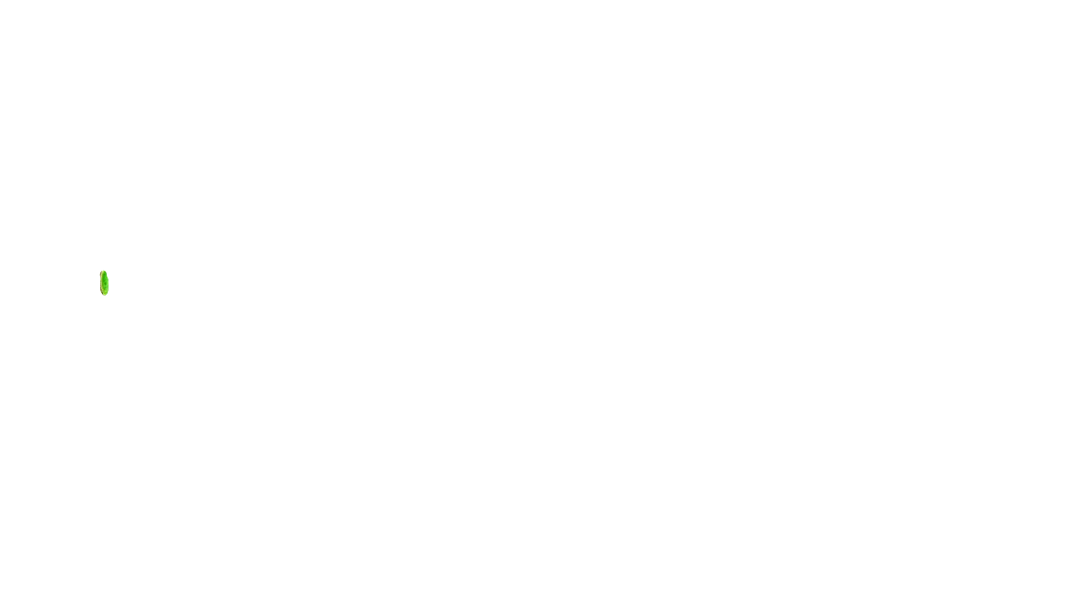
15- 8=
CHỌN SAI RỒI BỌN TA ĐI ĐÁNH TIẾP ĐÂY
A. 7
B. 9

Slide 6
14 - 8 =
CHỌN SAI RỒI BỌN TA ĐI ĐÁNH TIẾP ĐÂY
A. 8
B. 6

Slide 7


TIẾT 1

Slide 8
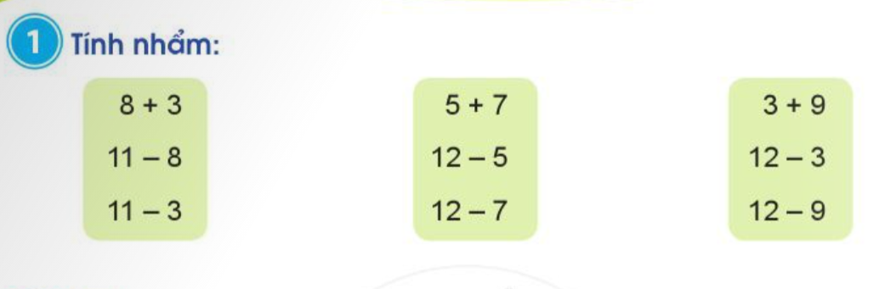
=11
=12
=12
=3
=7
=9
=8
=5
=3

Slide 9
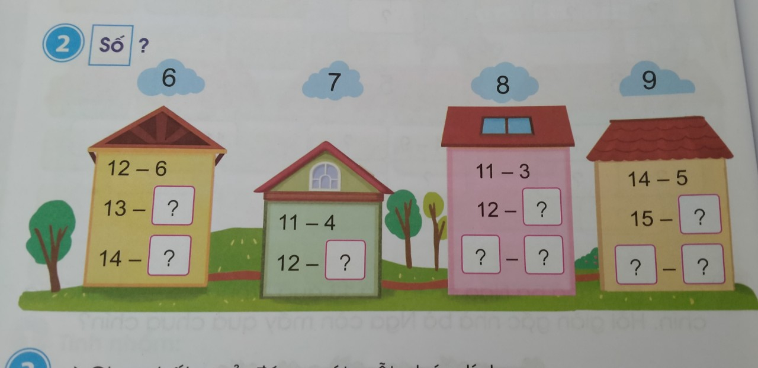

Slide 10

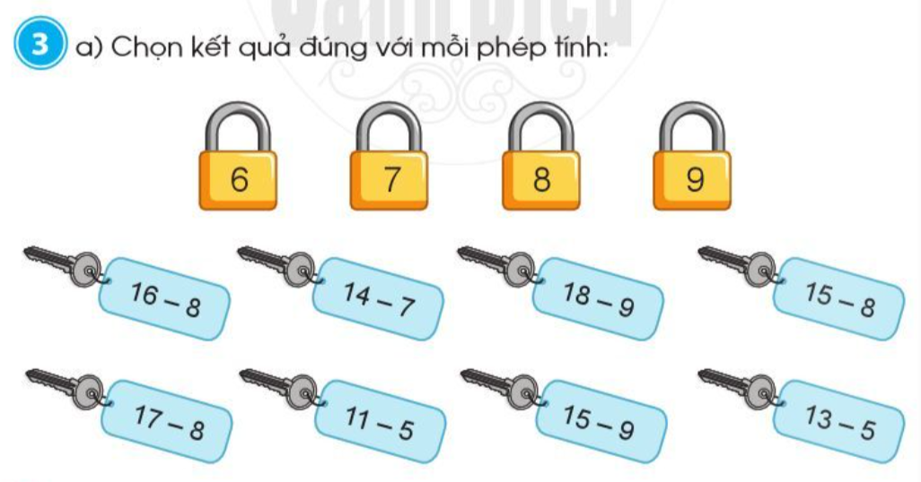
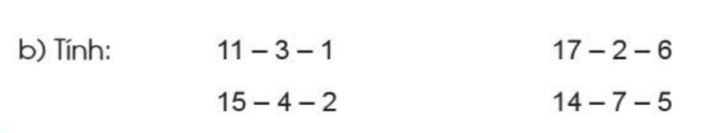
=7
=9
=9
=2

Slide 11

CÙNG HÁT NÀO BẠN ƠI

Slide 12
Thứ sáu ngày 15 tháng 10 năm 2021
Toán
Luyện tập ( tiết 2)

Slide 13
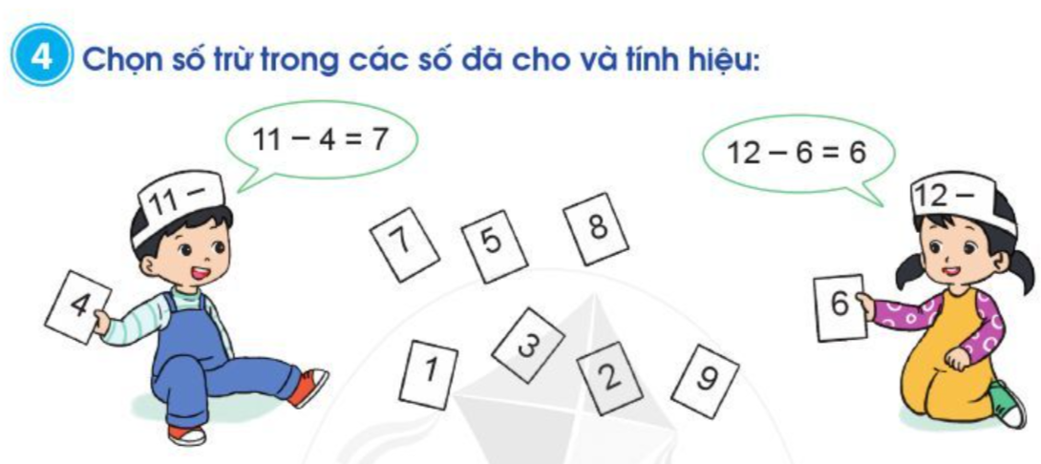
11 -4 = 7
11 -8 = 3
12 -6 = 6
12 -8 = 4
11 -5 = 6
12 -5 = 7
12 -9 = 3
11 -9 = 2
12 -7 = 5
12 -2 = 10
11 -7 = 4
11 -1 = 10

Slide 14
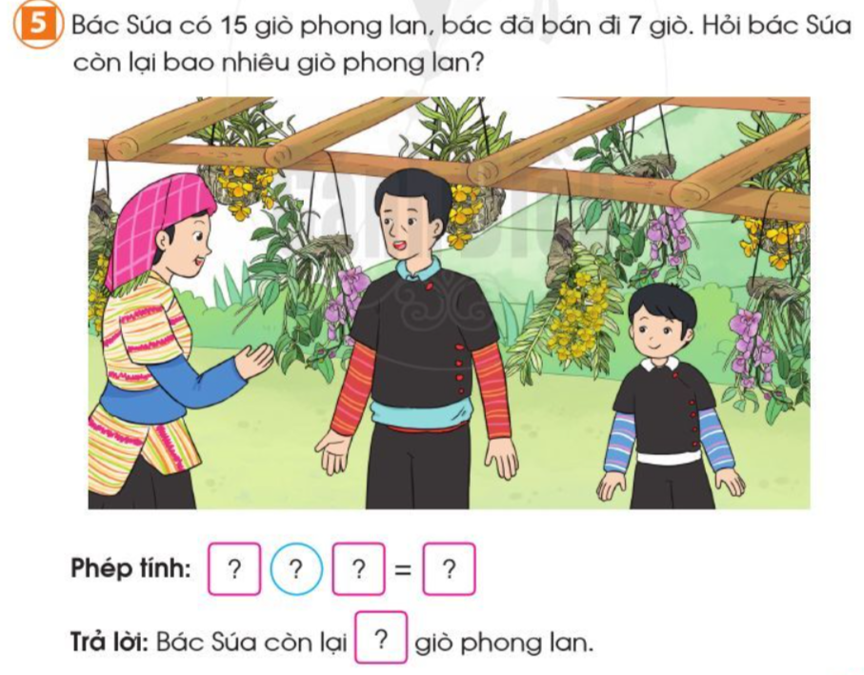
15
7
8
-
8

Slide 15

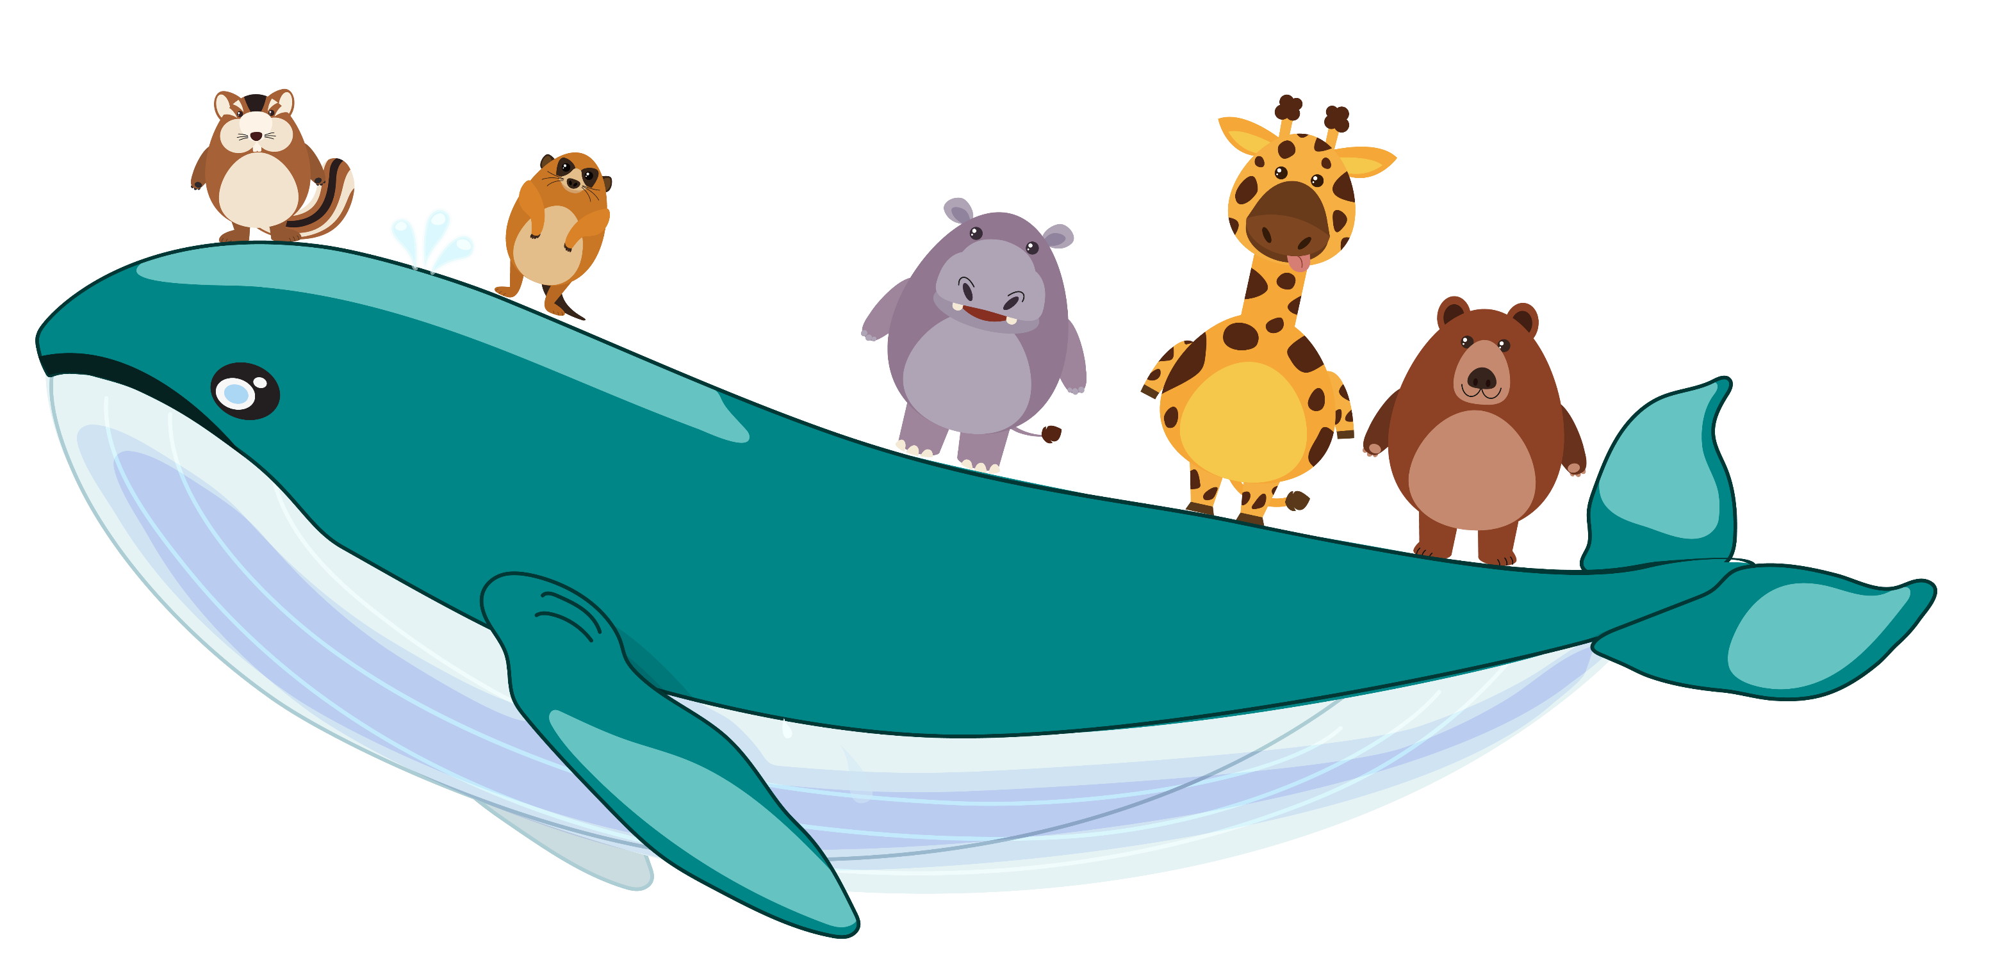
HẸN GẶP LẠI

